Slide 1
物理情報工学ソフトウェア開発演習
演習：Gitの操作(基本編)
慶應義塾大学理工学部物理情報工学科
渡辺

Slide 2
今回の目標
Gitの初期設定を行う
コマンドラインでGitの操作を一通り確認する
VSCodeからもGitの操作ができることを確認する

Slide 3
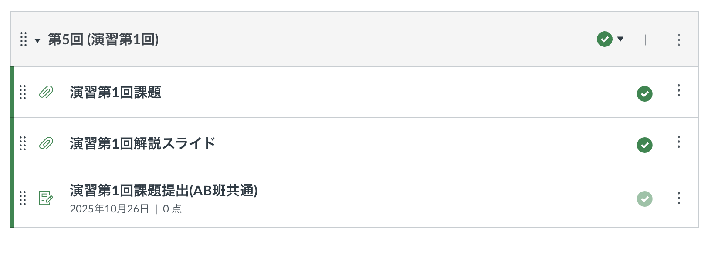
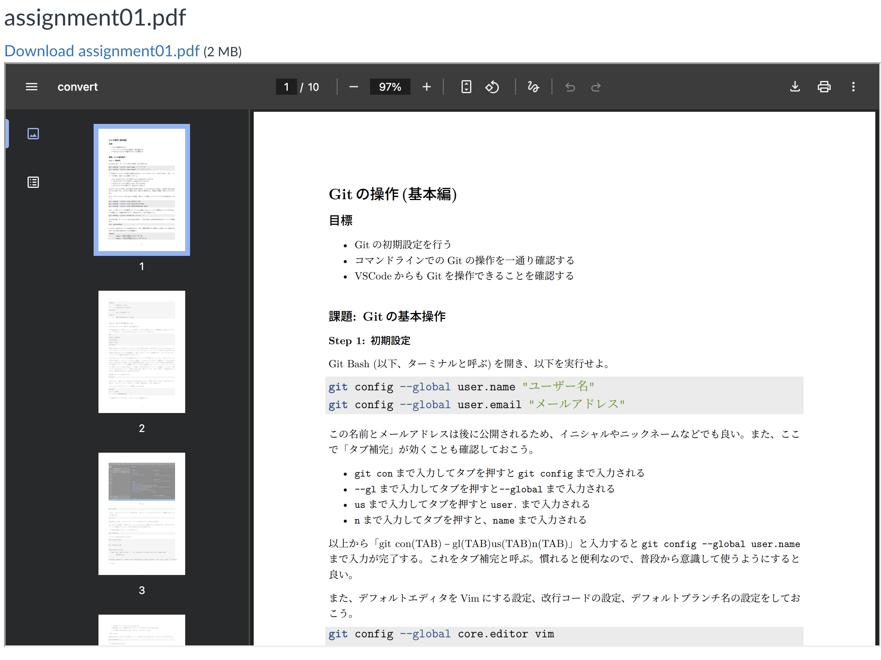
課題の進め方
K-LMSの「課題」PDFに沿って作業する
「解説スライド」は解説のための補助資料なので注意

Slide 4
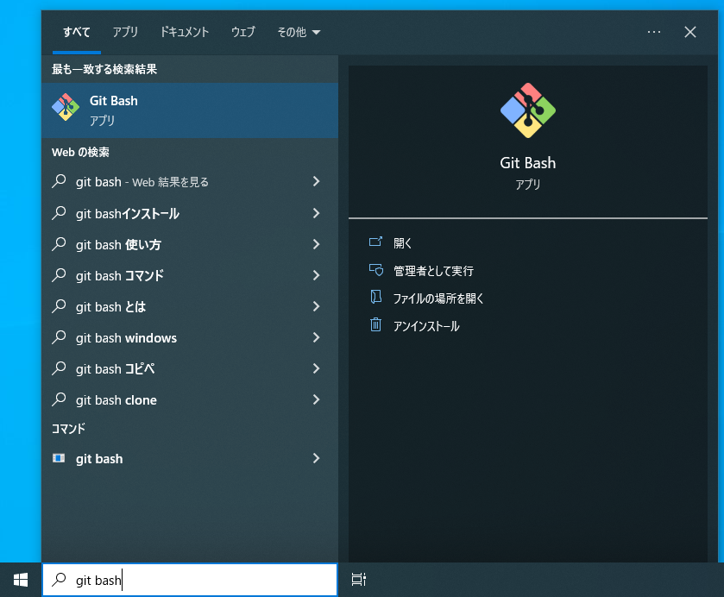
Git Bashの開き方
検索ボックスにgit bashと入力
表示された「Git Bash」をクリック

Slide 5
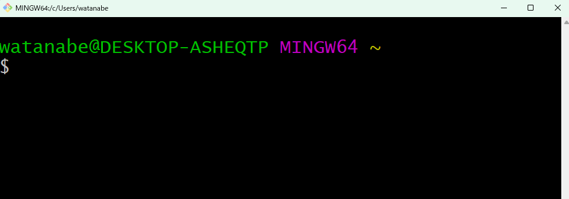
Git Bashとプロンプト
Git Bashを開くと、以下のような画面となる
＄マークの右にカーソルが点滅しており、コマンド入力待ちになる
このマークをコマンドプロンプト(もしくは単にプロンプト)と呼ぶ

Slide 6



課題 – Step 1
初期設定
Gitに名前やアドレス、その他設定を伝える
git config --global user.name "ユーザー名"
git config --global user.email "メールアドレス“
git config --global core.editor vim
git config --global core.autocrlf false
git config --global init.defaultBranch main
git config --global alias.st "status -s"
ホームディレクトリ
上記設定は、ホームディレクトリ直下の
.gitconfigに書き込まれる
.gitconfig

Slide 7

課題 – Step 2
ディレクトリの作成
カレント
ディレクトリ
cd
mkdir github
cd github
github
ホームディレクトリに移動してから
gitディレクトリを作成し、そこへ移動
mkdir test
cd test
さらにtestディレクトリを作成して
そこへ移動
github
test

Slide 8
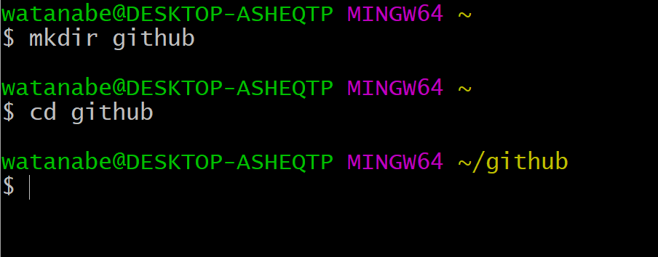
課題 – Step 2
Git Bashを開いた直後は「ホームディレクトリ」がカレントディレクトリに
なっている (PC室の環境では/z/になっているはず)
ディレクトリを作成
「cd github」コマンドにより、カレントディレクトリをgithubに移動すると
右の表示が変わる(/z/githubになるはず)

Slide 9
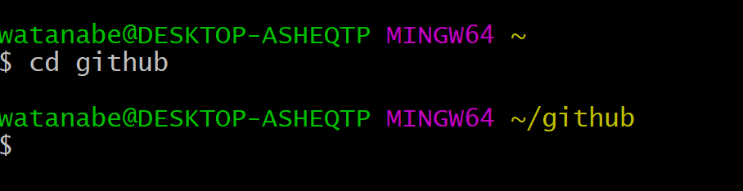
Git Bashのプロンプト
Git Bashはカレントディレクトリとカレントブランチを表示する
Git Bashを開いた直後は「ホームディレクトリ」がカレントディレクトリに
なっている (PC室の環境では/z/になっているはず)
「cd github」コマンドにより、カレントディレクトリをgithubに移動すると
右の表示が変わる(/z/githubになるはず)

Slide 10
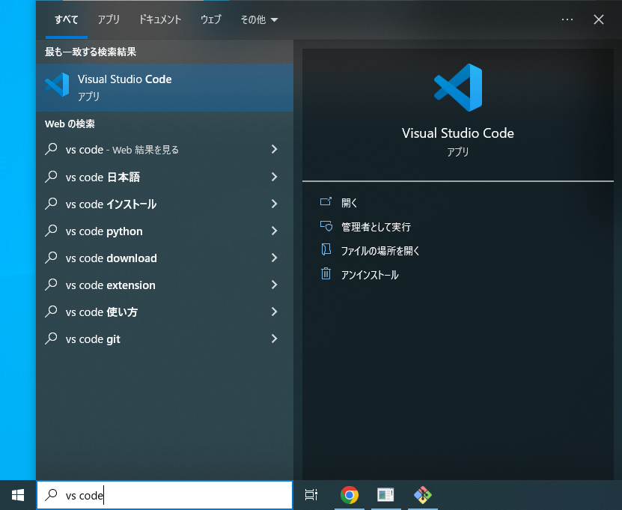
VS Codeの起動
検索ボックスにvs codeと入力
表示された「Visual Studio Code」をクリック

Slide 11
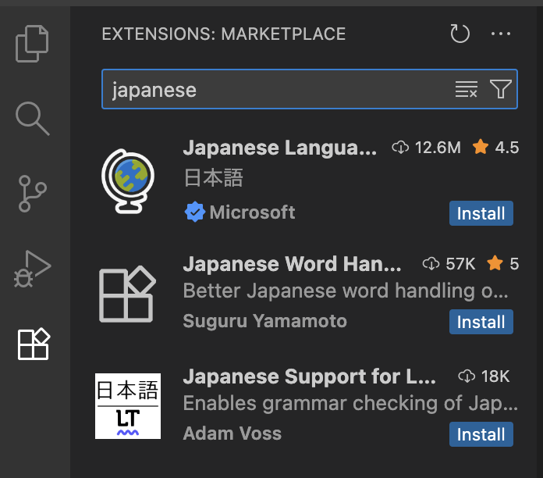
VS Codeの日本語化
2
3
１
左の「拡張機能」アイコンをクリック
現れた検索窓に「japanese」と入力
「Japanese Language Pack for VS Code」をインストールして再起動

Slide 12
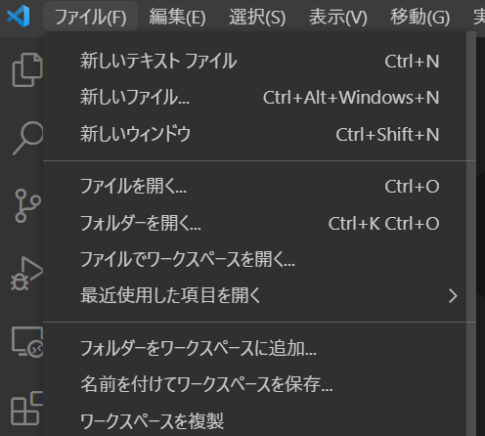
VS Code
フォルダの開き方
「ファイル」から「フォルダーを開く」を選択
「このフォルダー内のファイルの作成者を
信頼しますか？」という表示が出たら
「はい、作成者を信頼します」を選ぶ

Slide 13
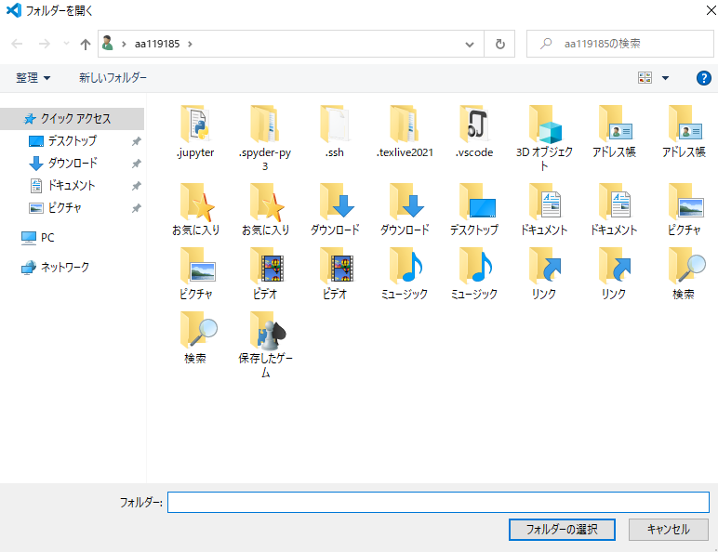
フォルダの開き方
PCをクリック

Slide 14
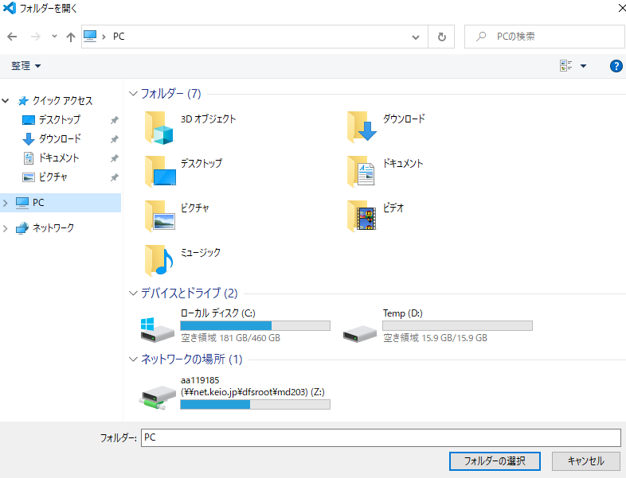
フォルダの開き方
ネットワークの場所(Z:)をクリック

Slide 15
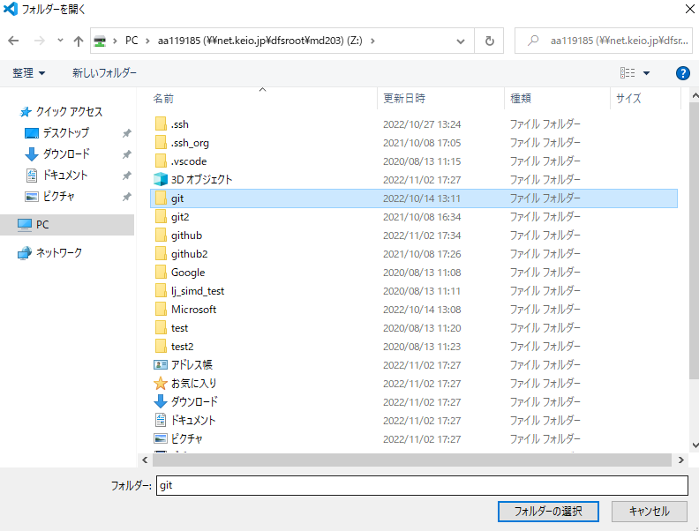
フォルダの開き方
「github」をダブルクリック

Slide 16
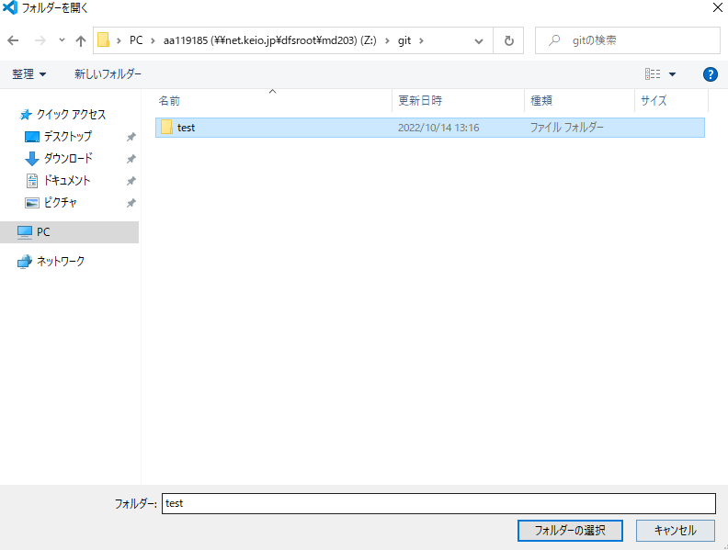
フォルダの開き方
「test」をシングルクリック
「test」が選択された状態で「フォルダーの選択」をクリック

Slide 17
課題 – Step 2
README.mdファイルの作成
github
test
README.md

Slide 18
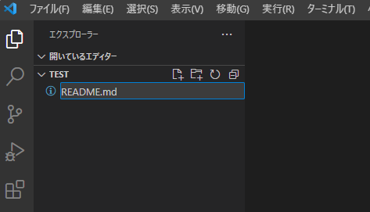
課題 – Step 2
1
2
ファイルの新規作成ボタンを押して
「README.md」と入力

Slide 19
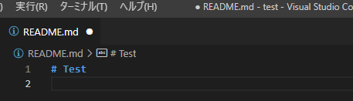
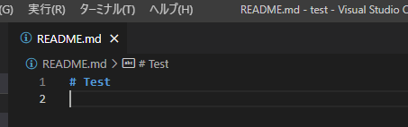
課題 – Step 2
ファイル内容を入力したら保存すること
ファイル名のタブの隣のアイコンが「●」だと未保存
Ctrl+S
もしくは
「ファイル」の
「保存」をクリック
ファイル名のタブの隣のアイコンが「X」だと保存済み

Slide 20
課題 – Step 2
リポジトリの初期化
git init
github
test
.gitディレクトリが作られ、
testがgit管理下に入る
.git
README.md

Slide 21
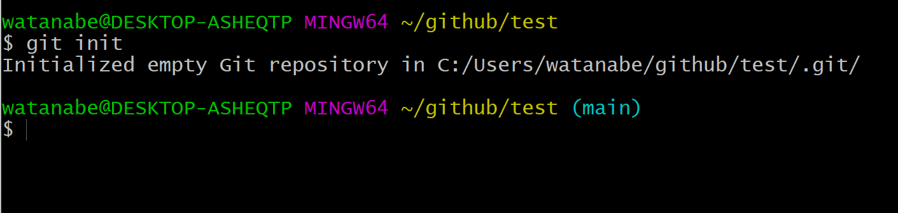
Git Bashとカレントブランチ
Git Bashは、カレントディレクトリがGitリポジトリでない場合は
カレントディレクトリしか表示しない
カレントディレクトリがGitリポジトリの場合は、カレントブランチを表示する
プロンプトを見て、カレントディレクトリとカレントブランチを常に確認すること

Slide 22
課題 – Step 3
インデックスへの追加
git add README.md
ワーキングツリーからインデックスにファイルをコピー
ワーキングツリー
インデックス
リポジトリ
README.md
README.md

Slide 23
課題 – Step 3
コミット
git commit -m "initial commit"
インデックスの状態をそのまま「歴史」としてリポジトリに保存
ワーキングツリー
インデックス
リポジトリ
README.md
README.md
README.md

Slide 24
課題 – Step 4
ファイルの修正
ワーキングツリーが、インデックス、リポジトリと異なる状態になる
ワーキングツリー
インデックス
リポジトリ
README.md
README.md
README.md

Slide 25
課題 – Step 4
インデックスへの追加
git add README.md
ワーキングツリーからインデックスにファイルをコピー
ワーキングツリー
インデックス
リポジトリ
README.md
README.md
README.md

Slide 26
課題 – Step 4
コミット
git commit -m "adds new line"
インデックスの状態をそのまま「歴史」としてリポジトリに保存
ワーキングツリー
インデックス
リポジトリ
README.md
README.md
README.md

Slide 27
課題 – Step 5
ファイルの修正
ワーキングツリーが、インデックス、リポジトリと異なる状態になる
ワーキングツリー
インデックス
リポジトリ
README.md
README.md
README.md

Slide 28
課題 – Step 5
コミット(自動ステージング)
git commit -am "modifies README.md"
commit -a オプションにより、修正のあるファイル全てを
自動でステージングしてからコミットする
(ステージングを飛ばしているわけではない)
ワーキングツリー
インデックス
リポジトリ
README.md
README.md
README.md

Slide 29
課題 – Step 6
歴史の確認
git log
git log --oneline
HEAD
ターミナルに表示された情報から
「玉と線」を頭の中に再構成すること
main
modifies README.md
adds new line
initial commit

Slide 30
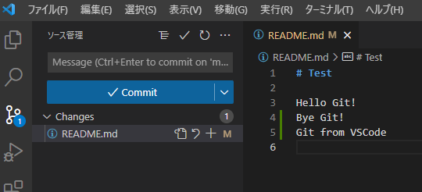
課題 – Step 7
VSCodeからのコミット
この「＋」ボタンがgit addに対応
git add README.md
1
2

Slide 31
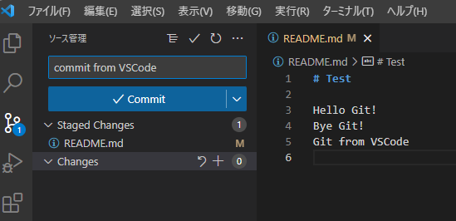
課題 – Step 7
git commit –m ”commit from VSCode”
ここにコミットメッセージが
書ける
コミットボタン

Slide 32
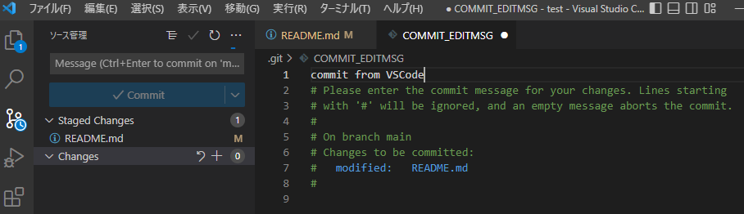
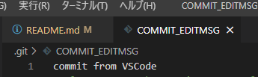
課題 – Step 7
もしコミットメッセージを書き忘れてコミットボタンを押したらCOMMIT_EDITMSGというファイルが開く
一番上に「commit from VSCode」と入力する
保存してからファイルを閉じる

Slide 33
課題 – レポート
歴史の確認
git log --oneline
HEAD
commit from VSCode
main
modifies README.md
adds new line
initial commit

